Slide 1
教案名稱： 廣告為何『差很大』 本教案製作者：毛俞婷
授課老師：（空白）

Slide 2
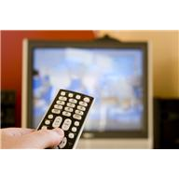
活動一：你看過廣告嗎？
你曾透過哪些管道看到廣告？這些廣告是以什麼方式呈現的？
你覺得，你所看到的廣告與實際產品有沒有什麼不同？請說說看差別在哪裡？
Notes:
※請學生說說看，曾經透過哪些平台/管道接觸過廣告訊息？
※請學生回顧自己或家人的經驗，想想看，這些曾經接觸過的廣告訊息與實際產品是否有所差異？並請說出差異在哪裡？

Slide 3
活動一：你看過廣告嗎？
請想想，為什麼會有這些差異？並說說看這些差異是如何造成的？
Notes:
※請學生想想看，為什麼會有這些差異，並猜猜看，這些差異是如何造成的？

Slide 4
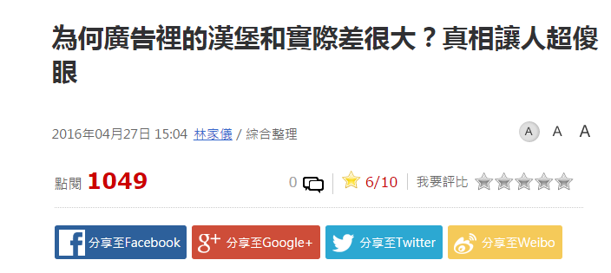
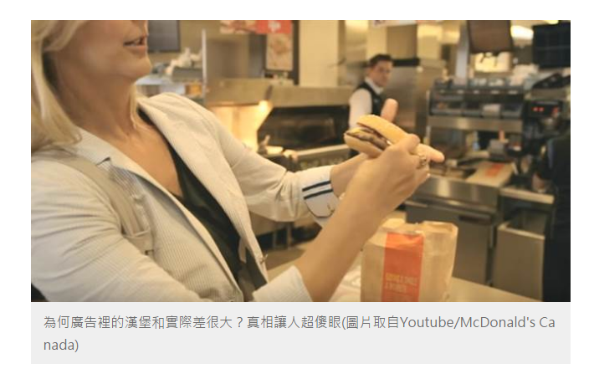
活動二：新聞怎麼說
閱讀「為何廣告裡的漢堡和實際差很大？真相讓人超傻眼」新聞，並觀賞其中的影片。
圖片來源: http://photo.chinatimes.com/20160427004189-260804
Notes:
※請學生閱讀「為何廣告裡的漢堡和實際差很大？真相讓人超傻眼」新聞。(http://photo.chinatimes.com/20160427004189-260804)

Slide 5
活動二：新聞怎麼說
新聞大解析
Who—這則新聞主角是誰？
What—發生了什麼事情？
When—新聞什麼時候發生的？
Where—在哪裡發生的？
Why—造成事件的原因為何？
How—產生怎樣的影響？
Notes:
※新聞閱畢，請學生用5W1H解析新聞結構，以加深對新聞內容的印象。
① Who—這則新聞主角是誰？(漢堡)
② What—發生什麼事情？(消費者覺得廣告裡的漢堡和實際差很大，因此業者公開漢堡廣告的拍攝過程)
③ When—新聞什麼時候發生的？(2016.04.27)
④ Where—在哪裡發生的？(加拿大)
⑤ Why—造成事件的原因為何？(照片拍攝的角度以及後製的手法造成廣告物跟實際產品的差異)
⑥ How—產生怎樣的影響？(被廣告照片吸引，去買漢堡的顧客會有種上當受騙的感覺)

Slide 6
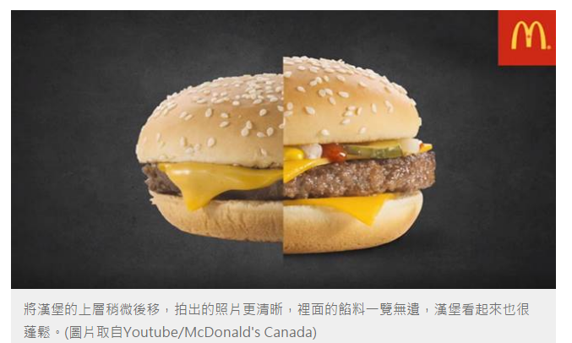
活動二：新聞怎麼說
再看一次漢堡廣告拍攝過程的影片。
說說看，哪些地方業者動了手腳才會讓廣告畫面跟實際產品有所不同？
圖片來源: http://photo.chinatimes.com/20160427004189-260804
Notes:
※請學生再看一次漢堡廣告拍攝過程的影片，並說說看，哪些地方業者動了手腳才會讓廣告畫面跟實際產品有所不同？
①正面的漢堡被擺放肉餅、放置配料、加番茄醬但另一側卻是沒有醬料和蔬菜。
②照片的明暗度有經過調節。
③麵包上的孔洞也用修圖軟體修掉。

Slide 7
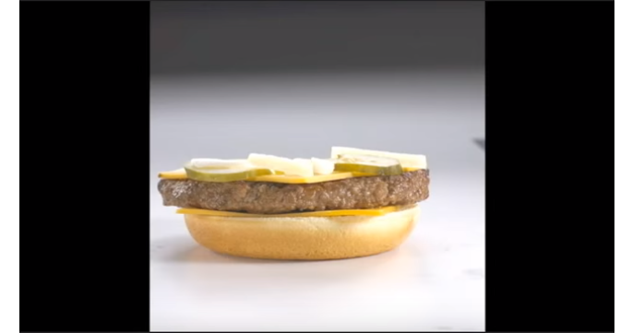
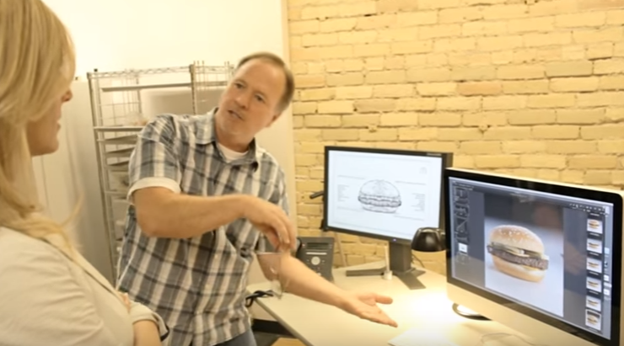
活動二：新聞怎麼說
如果你是消費者，你會喜歡修飾前的廣告影像/圖片，還是修飾後的？
如果你發現所購買的產品跟廣告圖片上的樣子「差很大」，你會有什麼感覺？
為什麼業者在廣告拍攝的過程中，要動這麼多的手腳呢？說說看你的想法。
圖片來源:https://www.youtube.com/watch?v=oSd0keSj2W8
Notes:
※如果你是消費者，你會喜歡修飾前的廣告圖片，還是修飾後的？
※如果你發現所購買的產品跟廣告圖片上的樣子「差很大」，你會有什麼感覺？
※請學生想想看，為什麼業者在廣告拍攝的過程中，要動這麼多的手腳呢？請把想法與其他同學分享？

Slide 8
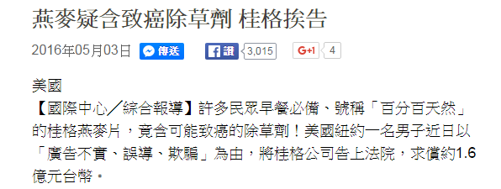
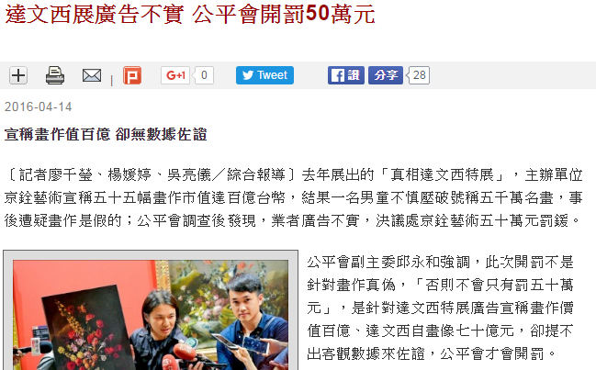
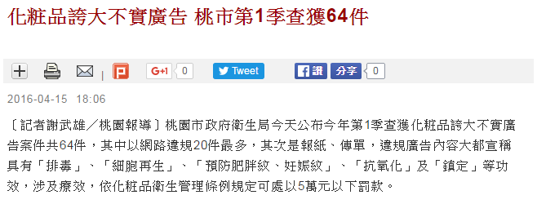
活動二：新聞怎麼說
來看看其他「差很大」的廣告案例。
圖片來源: http://news.ltn.com.tw/news/focus/paper/979234
http://news.ltn.com.tw/news/life/breakingnews/1665729
http://www.appledaily.com.tw/appledaily/article/international/20160503/37193549/
Notes:
※除了今日課程中的提到的漢堡之外，市面上也有其他產品被大家覺得產品跟廣告內容「差很大」，來看看這些案例。
汽車(http://www.ntdtv.com/xtr/b5/2016/04/05/a1260894.html)
畫展(http://news.ltn.com.tw/news/focus/paper/979234)
化妝品(http://news.ltn.com.tw/news/life/breakingnews/1665729)
麥片(http://www.appledaily.com.tw/appledaily/article/international/20160503/37193549/)
瘦身產品(https://video.udn.com/news/480272)

Slide 9
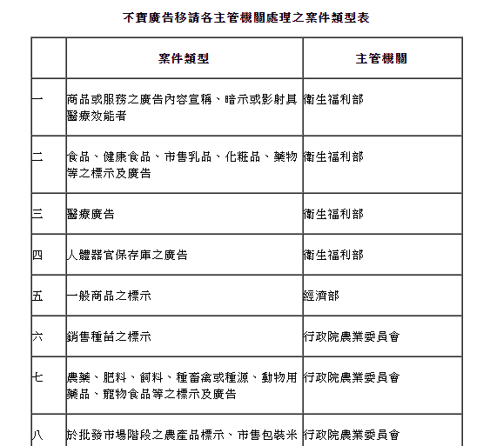
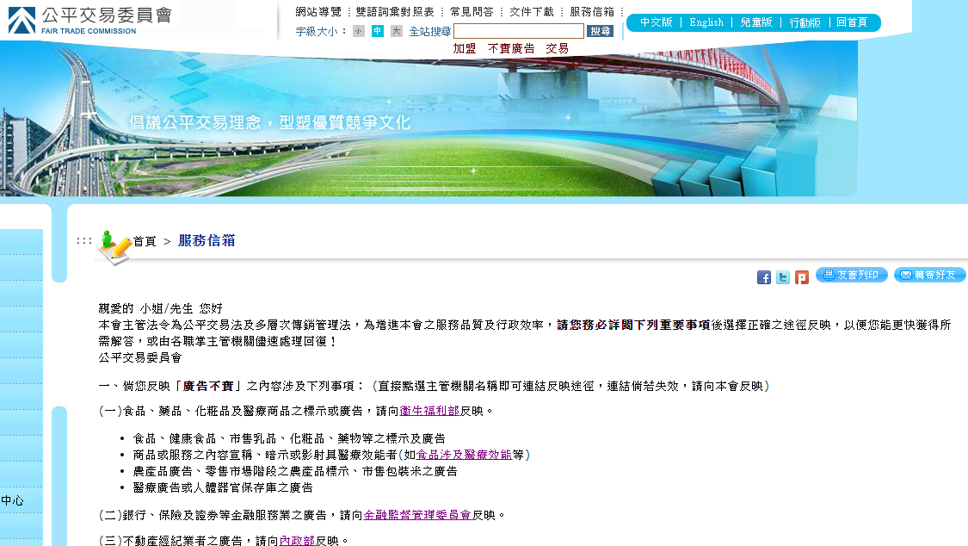
活動二：新聞怎麼說
有哪些類型的廣告可能涉及廣告不實？用怎樣的手法？
當你的權益因為廣告不實而受損，該怎麼辦？
圖片來源:
http://www.ftc.gov.tw/internet/main/doc/docDetail.aspx?uid=1140&docid=11983
http://www.ftc.gov.tw/internet/main/mailbox/notice.aspx
Notes:
※教師可連上公平交易委員會之網頁(http://www.ftc.gov.tw/internet/main/doc/docDetail.aspx?uid=1140&docid=11983)並向學生說明有哪些類型的廣告常常涉及廣告不實，再請學生想想，這些類型的廣告可能出現的不實手法有哪些。
※教師提醒，若消費者覺得自己的權益因為不實的廣告手法受到損害，可按廣告的類別(http://www.ftc.gov.tw/internet/main/mailbox/notice.aspx)向所對應的主管機關尋求協助。

Slide 10
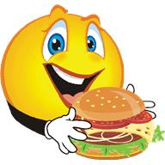
活動三：大家來找碴
聽老師說：廣告為什麼容易有不實的狀況出現？
各組搜尋廣告內容與實際產品有很大差異的廣告影片、照片或文案。
說說看，對於這些不實的廣告內容，你們有什麼建議(如何修改)？
Notes:
※教師說明，廣告圖片或影片常利用特殊的拍攝或後製手法打造產品的完美形象，目的就是希望消費者被這些漂亮或看起來美味的影像所吸引，進而產生購買行為；然而，過度的美化廣告內容，容易造成消費者的誤解、甚至誤導消費者某些觀念；並且，若廣告與實際產品的差異過大，很有可能形成「廣告不實」的嫌疑，嚴重的話，業者還必須負擔法律責任以及受罰。
※請各組利用電腦，搜尋廣告內容與實際產品有可能形成很大差異的廣告影片、照片或文案(不能與課程中提到的廣告重複)，並說明哪些地方讓大家有「差很大」的感覺，並說說看，業者該如何修正該廣告的內容，避免讓消費者產生「廣告不實」的感覺。

Slide 11
本教案結束，謝謝 ☺☺☺

